Slide 1
Atelier 3:
Expérimenter l‘autogestion
09.10. / 13.10. 2023

Slide 2
Leadership Masterclass
Expérimenter l‘autogestion
Programme complet
Atelier 1:
Qu'est-ce que
le leadership ?
Mai 2023
Atelier 2:
Comprendre
le leadership
Juin 2023
Plans de développement
individuels obligatoires
2*1h/Equipe
Entre
Atelier 1-6
Coachings individuels volontaires
2*1h/Personne
Après
Atelier 6
Atelier 3:
Expérimenter
l‘autogestion
Octobre 2023
Atelier 4:
Concevoir
le leadership
Novembre 2023
Atelier 5:
Mener des discussions
Decembre 2023
Atelier 6:
Savoir gérer les
transformation
Janvier/Février 2023
Cérémonie de clôture
Printemps 2024

Slide 3





Agenda
Expérimenter l‘autogestion
Introduction et présentation
Présentation des objectifs
Restes de la dernière fois
La balance énergétique
Générer et maintenir
une autogestion positive
Mon plan de développement individuel
Feedback interactif
Check-Out
10‘‘
10‘‘
20‘‘
35‘‘
10‘‘
5‘‘

Slide 4
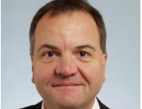
Qui nous sommes
Expérimenter l‘autogestion
Thomas Seghezzi
Senior Coach
MBA de l'Université de Saint-Gall. Longue expérience de direction internationale dans la gestion des ressources humaines dans les domaines du sport, des organisations à but non lucratif, des relations internationales, de la gastronomie et de l'événementiel. Performances avérées en tant qu'entrepreneur indépendant. Spécialisation : communication et gestion dans un environnement interculturel.

Slide 5
Objectifs pour aujourd‘hui
Expérimenter l‘autogestion
Tu reconnais ce qui te donne de l'énergie et ce qui t’en retire.
Tu apprends comment conserver une énergie positive.
Tu complètes ton plan de développement personnel par des tâches / expériences concrètes.

Slide 6
Comment maintenez-vous l'énergie positive dans le contexte du leadership ?
Expérimenter l‘autogestion
L‘autogestion
Management
Travailler dans
le système
Leadership
Travailler sur le système

Slide 7

Que faut-il pour y parvenir ?
Expérimenter l‘autogestion
«En tant que leader, vous devez avant tout prendre en charge votre propre énergie et aider à orchestrer l'énergie qui vous entoure.»
Peter Drucker

Slide 8

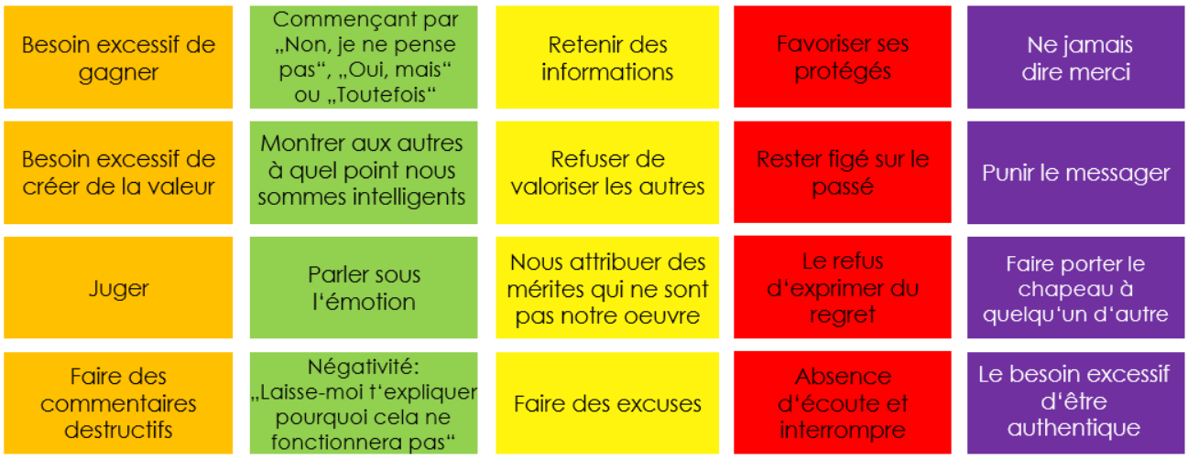






La balance énergétique
Expérimenter l‘autogestion

Slide 9
Générer et maintenir une autogestion positive
Expérimenter l‘autogestion
Junior Manager - Breakout Session (‘20)
Formez des équipes de deux et discutez des questions suivantes :
Qu'est-ce qui te prend le plus d'énergie aujourd'hui dans le contexte du leadership ?
Qu'est-ce que je ne peux plus faire ?
Qu'est-ce qui t'empêche d'y renoncer ?
Qu'est-ce qui t'aiderait à y renoncer ?

Slide 10
Générer et maintenir une autogestion positive
Expérimenter l‘autogestion
Senior Manager - Breakout Session (‘20)
Formez des équipes de deux et discutez des questions suivantes :
Qu'est-ce qui te prend le plus d'énergie aujourd'hui dans le contexte du leadership ?
Qu'est-ce que je ne peux plus faire ?
Qu'est-ce qui t'empêche d'y renoncer ?
Qu'est-ce qui t'aiderait à y renoncer ?
Quel effet pourrais-tu obtenir si tu mettais cela en pratique ?

Slide 11
Générer et maintenir une autogestion positive
Expérimenter l‘autogestion
Breakout Session: Synthèse
Qu'est-ce qui te prend le plus d'énergie ? | Qu'est-ce que je ne peux plus faire ? | Qu'est-ce qui t'empêche d'y renoncer ? | Qu'est-ce qui t'aiderait à y renoncer ? | Quel serait alors ton impact ? (Seniors)

Slide 12
Mon plan de développement individuel
Expérimenter l‘autogestion
Junior Manager - Atelier 3
Comment puis-je créer de l'énergie positive pour moi ? Qu'est-ce que je ne peux plus faire pour rester dans une énergie positive ?
Plan de développement de:
Mon buddy est:
Observations du buddy:
Observations du coach:
A quoi mon supérieur et mon équipe reconnaissent-ils l'évolution ?
Qu'est-ce que je veux changer pour arriver à cet état ?
Comment impliquer mon supérieur et mon équipe dans le développement ?

Slide 13
Mon plan de développement individuel
Expérimenter l‘autogestion
Senior Manager - Atelier 3
Comment puis-je créer de l'énergie positive pour moi ? À quoi puis-je dire adieu pour rester dans une énergie positive ?
Plan de développement de:
Mon buddy est:
Observations du buddy:
Observations du coach:
Qu'est-ce que je veux changer pour arriver à cet état ?

Slide 14
Feedback interactif
Expérimenter l‘autogestion
www.slido.com
Comment évalues-tu ton "effort/rendement"
de cet atelier ?
Quel est l'intérêt de cet atelier pour toi ?
Que retires-tu concrètement de cet atelier pour ta pratique quotidienne ?

Slide 15
Merci beaucoup pour ta contribution!
Nous nous reverrons à l'atelier « Concevoir le leadership "
en septembre.
Vous trouverez les documents nécessaires à cet effet sur:
compass-group.promovetm.com

